Slide 1
Sincronizando Relógio da Fechadura Eletrônica
Com app TTLock
CINF/CCT
2024/1

Slide 2
Preparação
Estar no alcance físico da fechadura, cerca de 5 metros.
Deixar Bluetooth ligado
App TTLock instalado em um celular com Bluetooth

Slide 3
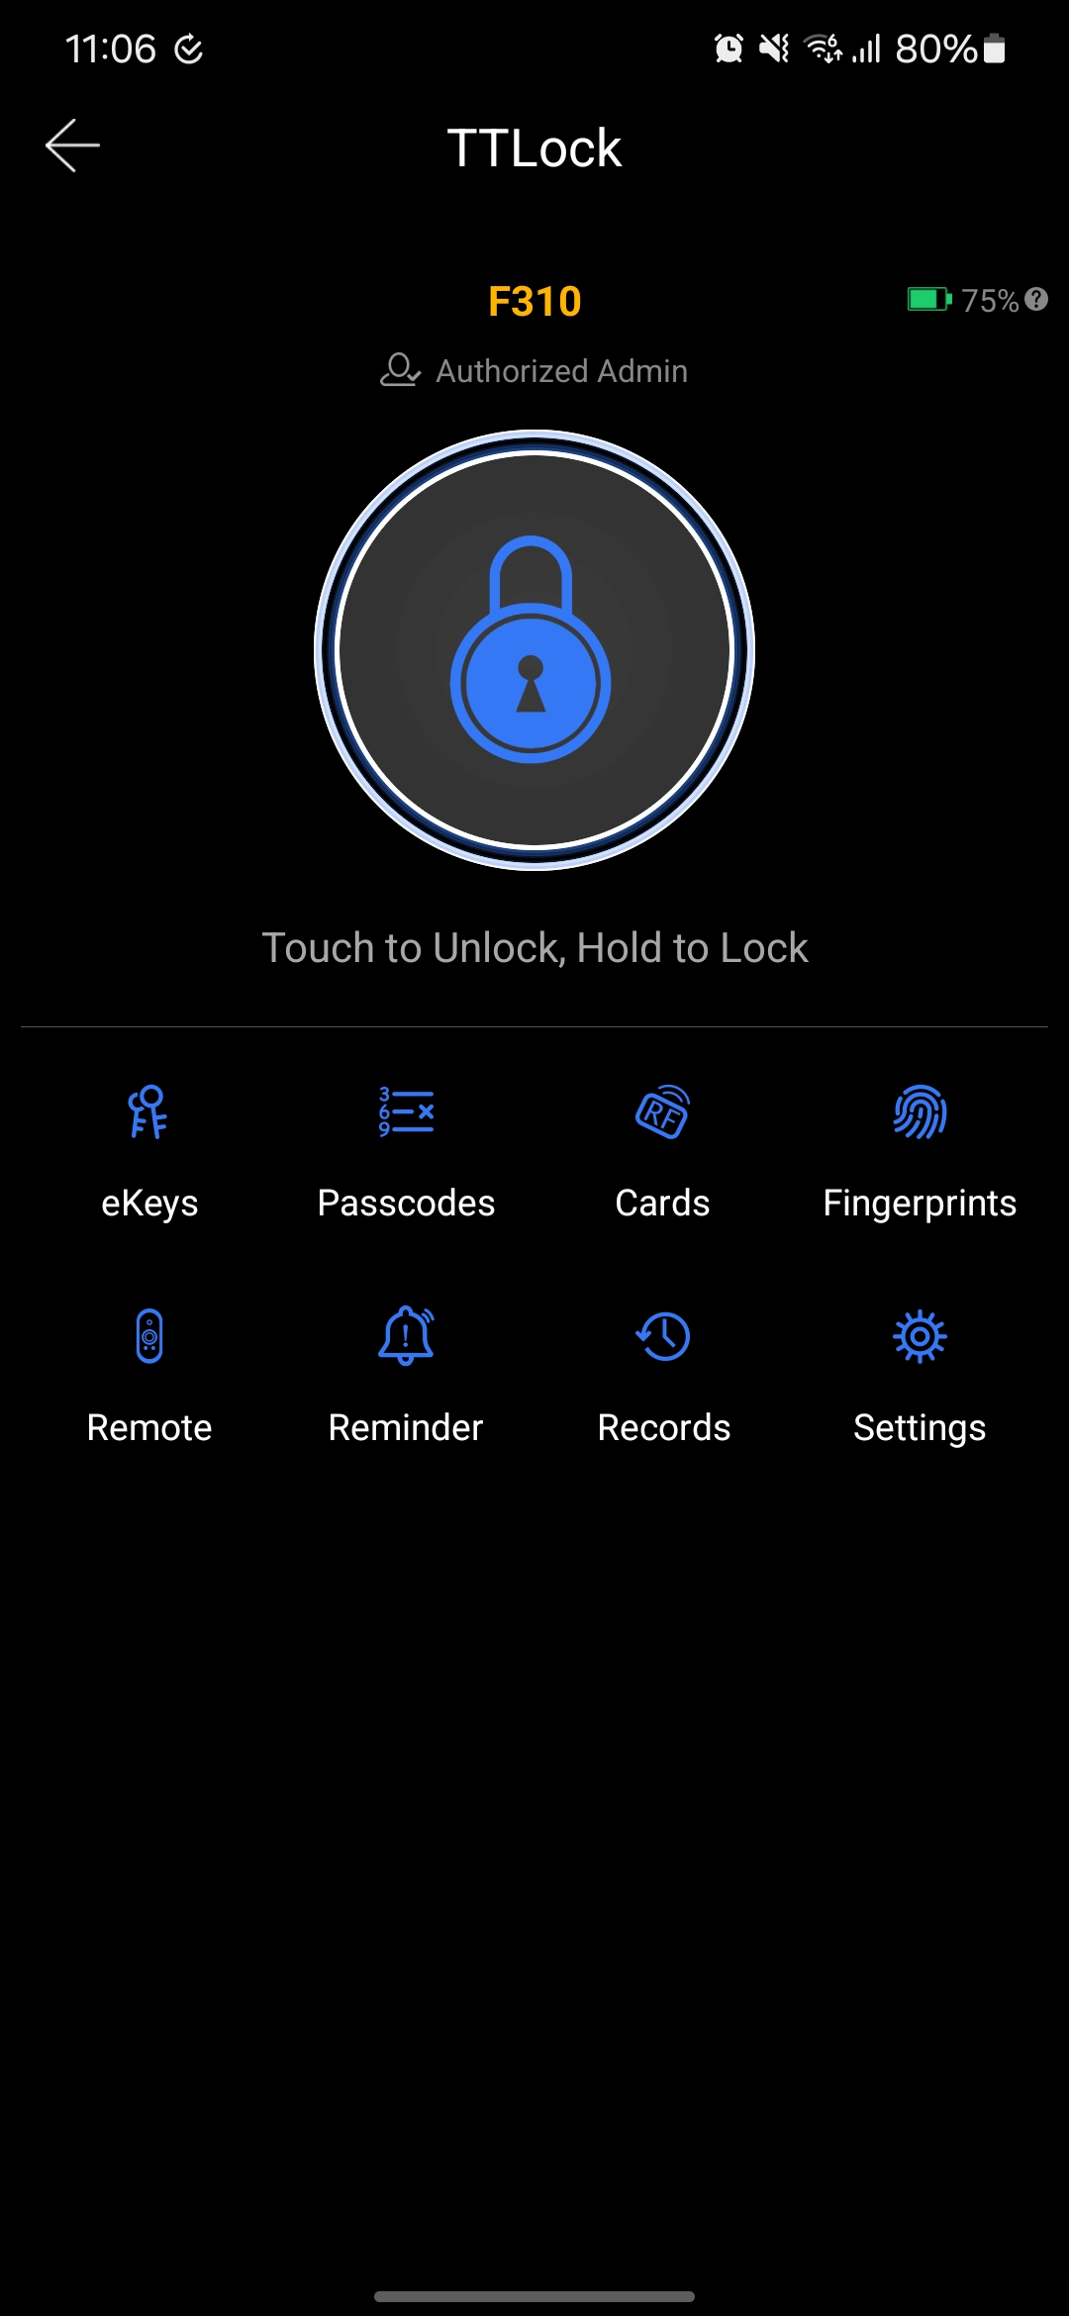
Configurações
Abra o app TTLock
Selecione a fechadura desejada
Clique em Settings

Slide 4
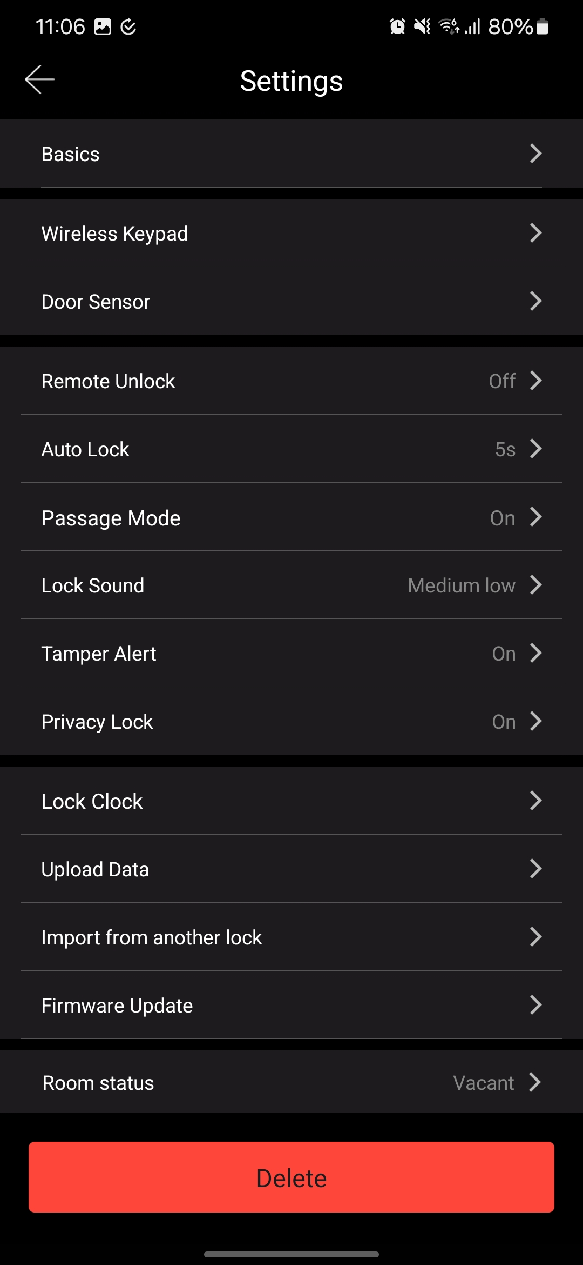
Relógio
Selecionar Lock Clock

Slide 5
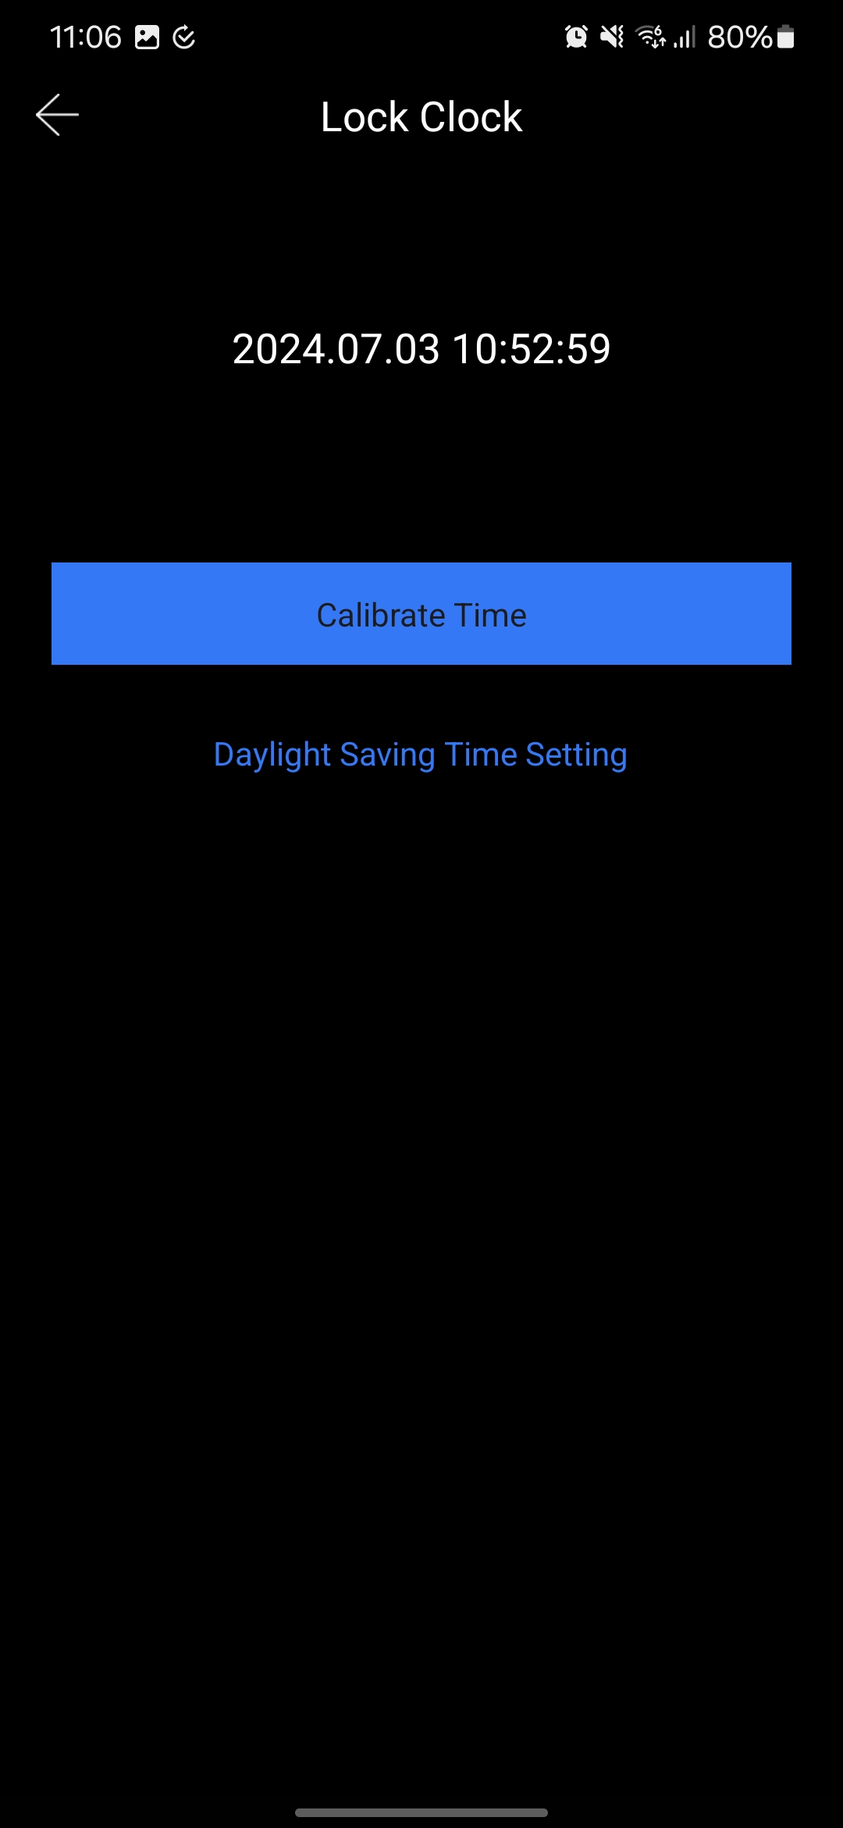
Relógio
Aqui é possível verificar se o relógio está dessincronizado
Pressione Calibrate Time

Slide 6
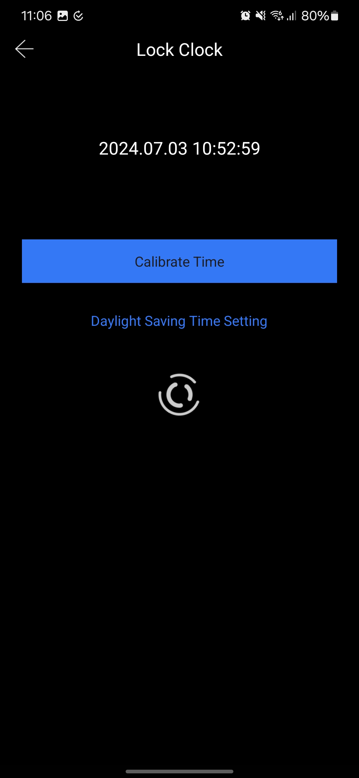
Sincronizando
Aguarde a sincronização
Em caso de erro:
Force o fechamento do aplicativo
Reabra o app
Realize o procedimento novamente

Slide 7
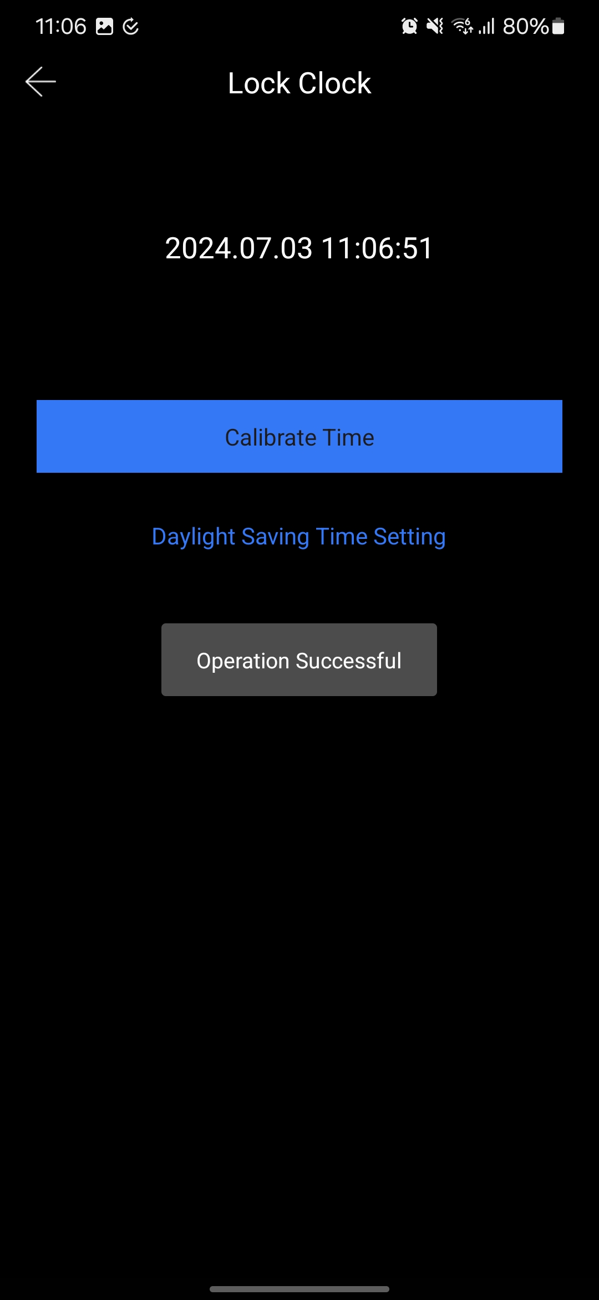
Sucesso
A mensagem “Operation Successful” significa que o procedimento ocorreu conforme esperado
Em caso de erro:
Force o fechamento do aplicativo
Reabra o app
Realize o procedimento novamente

Slide 8
Sincronizando Relógio da Fechadura Eletrônica
Com app TTLock
CINF/CCT
2024/1

